Slide 1
TALLER DE PLANIFICACION Y GESTION DE RHS
División de Gestión y Desarrollo de RR.HH
Presupuesto 2014
Reñaca, 28 de Agosto del 2013

Slide 2
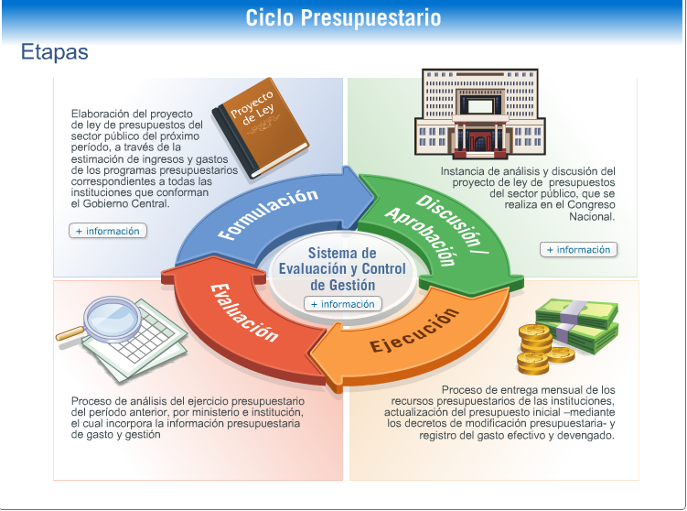
Proceso de Expansión de Recursos Humanos

Slide 3
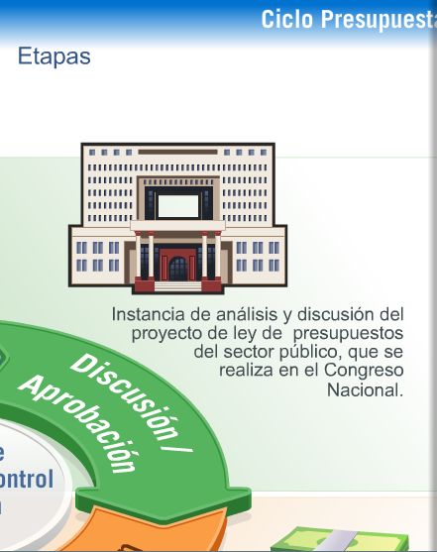
Proceso de Expansión de Recursos Humanos
Principales Hitos del proceso de Discusión / Aprobación
Octubre | Primera Quincena, es presentado a la Cámara Diputados
Noviembre | Primera Quincena, deberá ser remitida a la Cámara de Senadores.
1 Diciembre | Debe quedar totalmente tramitado el Proyecto de Ley de Presupuesto de la Nación.
De la Aprobación
El Congreso Nacional | No podrá reducir los gastos contenidos en el Proyecto de Ley de Presupuestos, salvo los que estén contenidos por ley permanente.
Ambas Cámaras | Una vez aprobado el Proyecto se remite al Presidente de la República, quien dispone su promulgación como Ley.

Slide 4
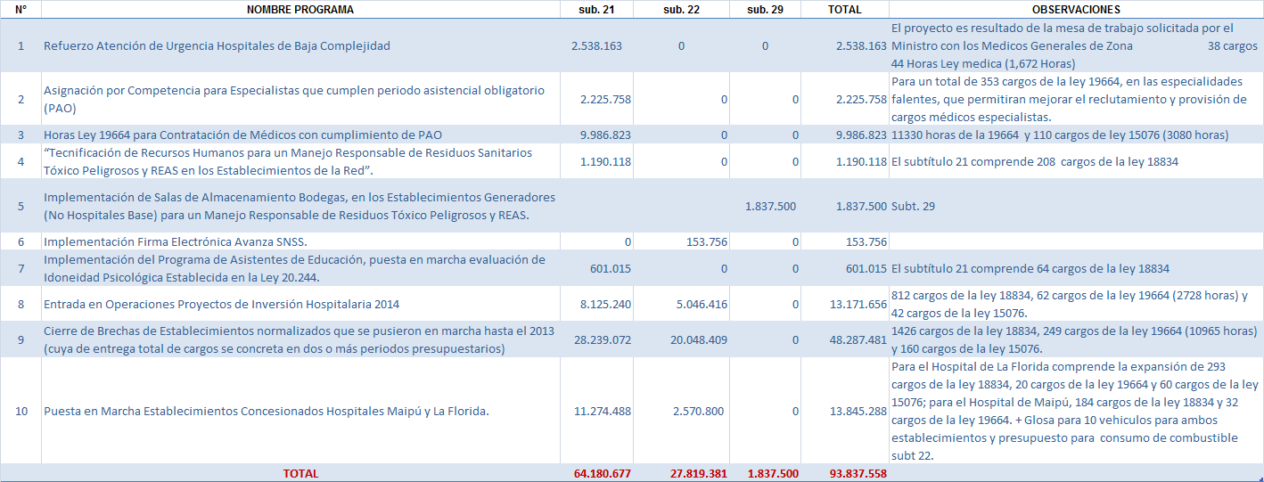
DIVISION DE GESTION Y DESARROLLO DE LAS PERSONAS
Presentación de Programas

Slide 5

Línea 1
Refuerzo Atención de Urgencia Hospitales de Baja Complejidad
38 Cargos 44 horas Ley 19664
Subtítulo 21 M$
2.538.163
Subtítulo 22 M$ 0
Total Programa 2014 M$
2.538.163

Slide 6
Línea 2
Asignación de Competencias para Médicos que Inician PAO
Subtítulo 21 M$
2.225.758
Subtítulo 22 M$ 0
Total Programa 2014 M$
2.225.758
Asignación de Estímulo para 353 Especialistas y Sub Especialistas

Slide 7
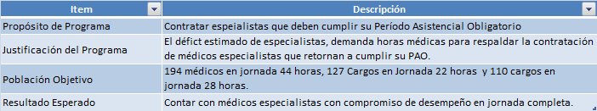
Línea 3
Horas Ley 19.664 para Contratación de Médicos Cumplimiento de PAO
194 Cargos 44 horas Ley 19664, 127 Cargos Ley 19664 y 110 Cargos 15076
Subtítulo 21 M$
9.986.823
Subtítulo 22 M$
Total Programa 2014 M$
9.986.823

Slide 8

Línea 4
Tecnificación RRHH en el Manejo de Residuos Sanitarios Tóxicos Peligrosos y REAS en los Establecimientos de Salud
208 cargos , uno por cada Establecimiento del Alta y Mediana Complejidad
Informes de Contraloría General de la República objetivan deficiencias en varios Servicios de Salud.
Inicio de sumarios sanitarios en varios establecimientos asistenciales.
Subtítulo 21 M$
1.190.118
Subtítulo 22 M$ 0
Total Programa 2014 M$
1.190.118

Slide 9
Línea 5
Implementación de Salas de Almacenamiento Bodegas, en los Establecimientos Generadores (No Hospitales Base) para un Manejo Responsable de Residuos Tóxico Peligrosos y REAS. Ley de Urgencia
Subtítulo 21 M$
0
Subtítulo 29 M$
1.837.500
Total Programa 2014 M$
1.837.500

Slide 10
Línea 6
Implementación Firma Electrónica Avanza SNSS
Subtítulo 22 M$ 153.776

Slide 11
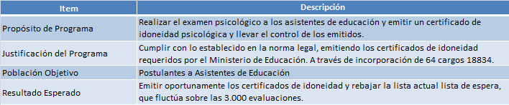
Línea 7
Implementación del Programa de Asistentes de Educación, Puesta en Marcha Evaluación de Idoneidad Psicológica Establecida en la Ley 20.244.
Subtítulo 21 M$ 601.015
Subtítulo 29 M$ 0
Total Programa 601.015

Slide 12
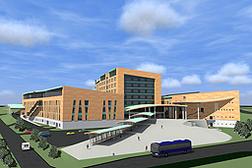
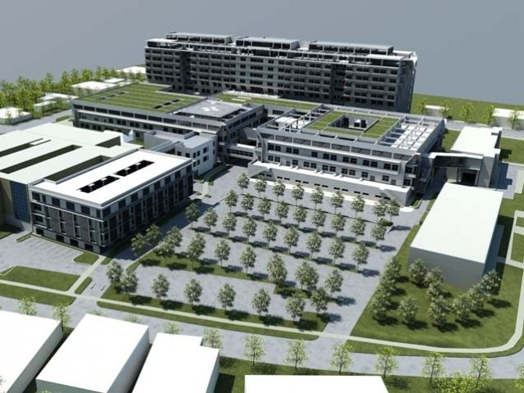
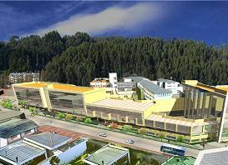
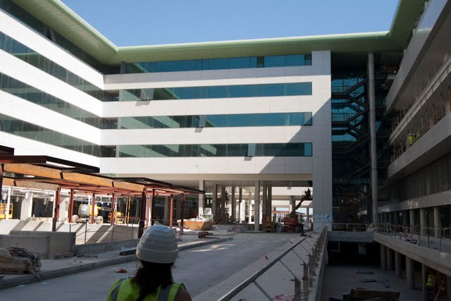

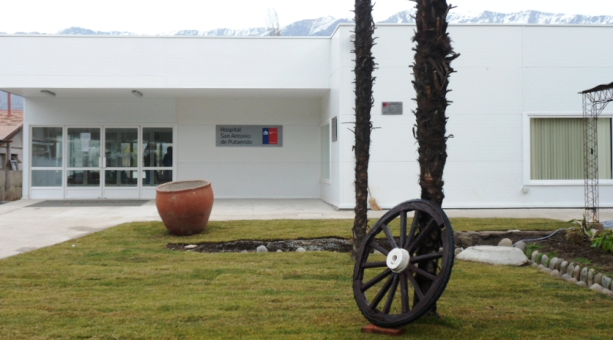
Línea 8
Entrada en Operaciones 2014 Establecimientos Normalizados.

Slide 13
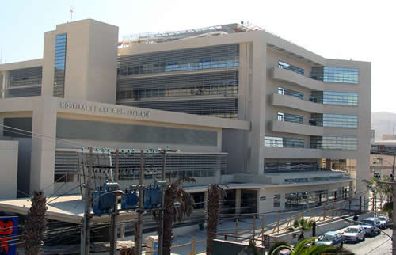
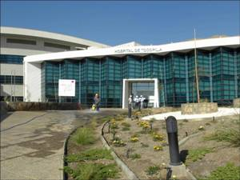

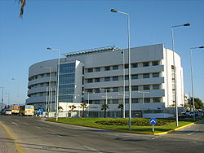
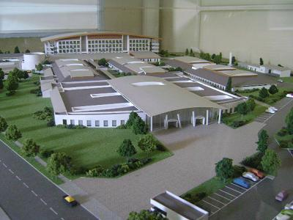

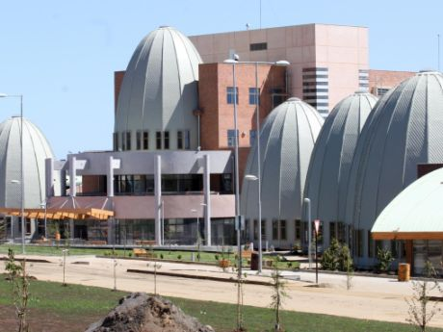
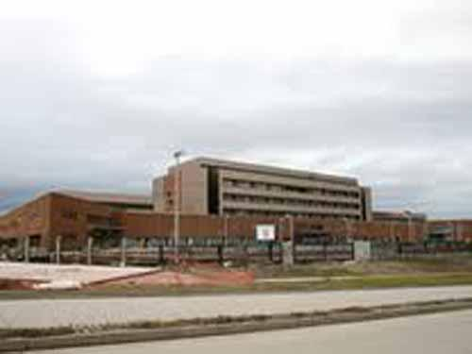
Línea 9
Cierre de Brechas Establecimientos Normalizados en Años Anteriores.

Slide 14
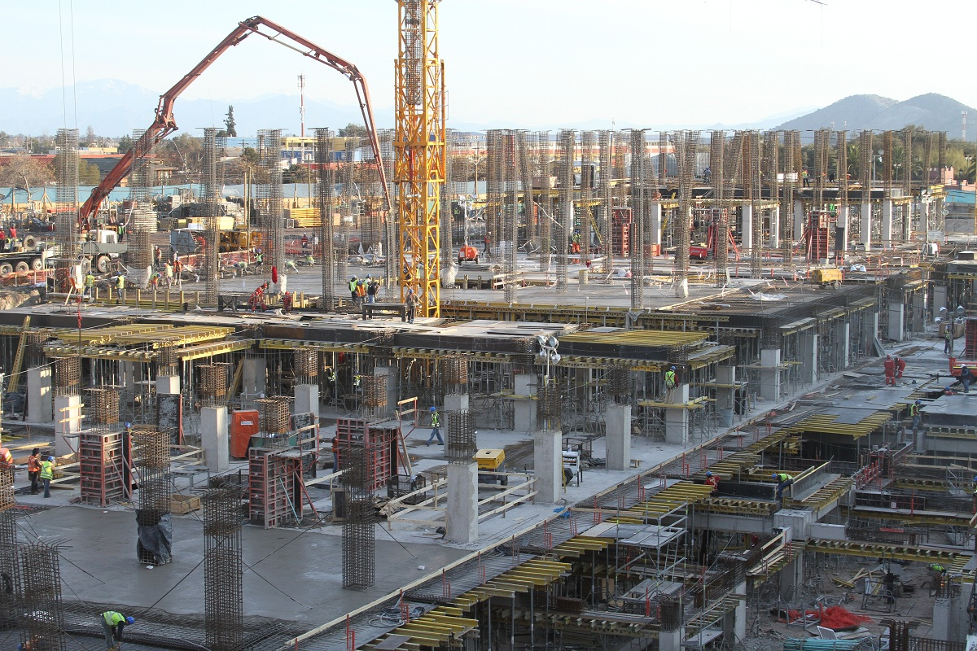
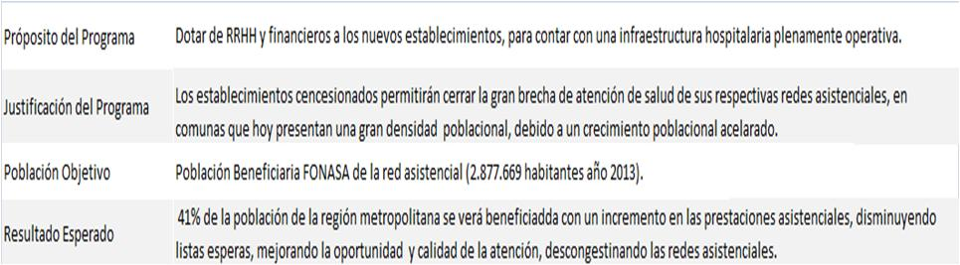
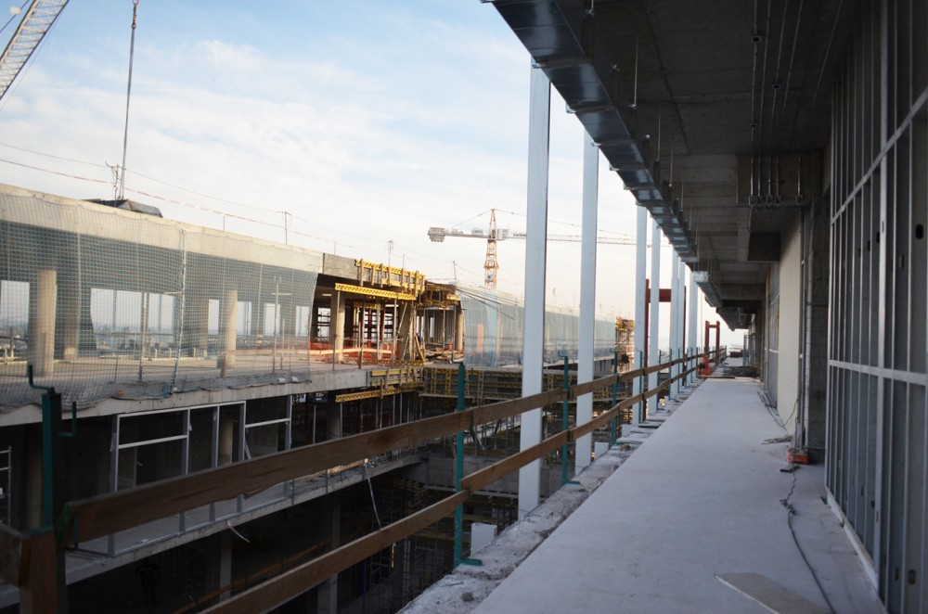
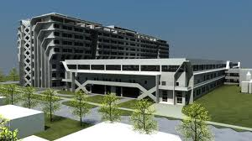
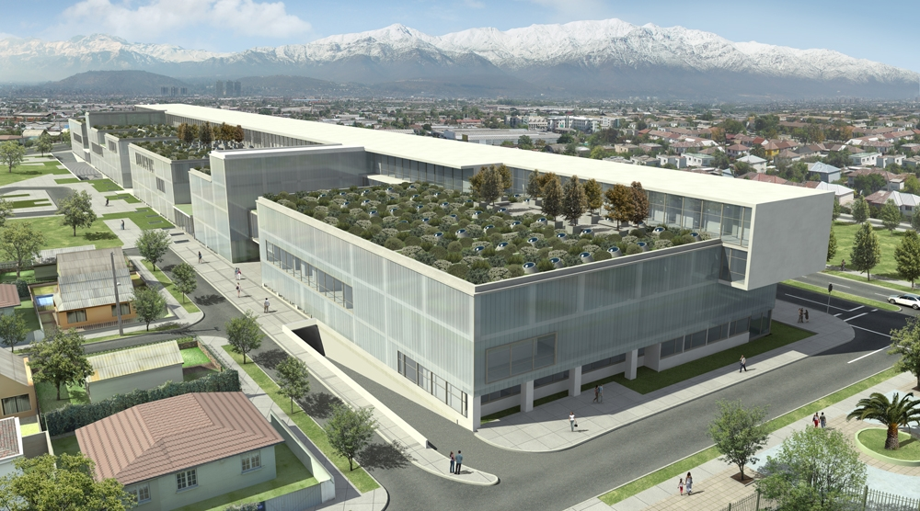
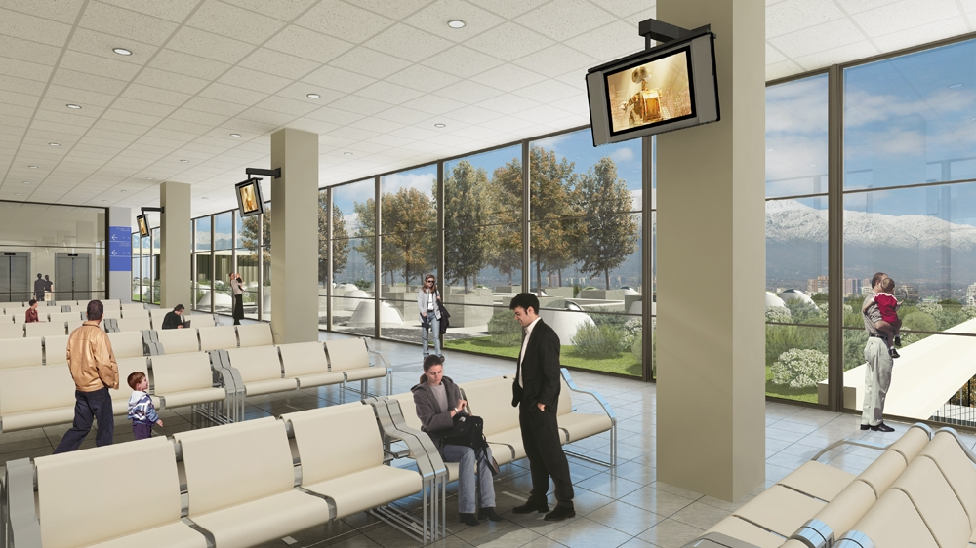
Línea 10
Fase de Puesta en Marcha Hospitales Concesionados.

Slide 15
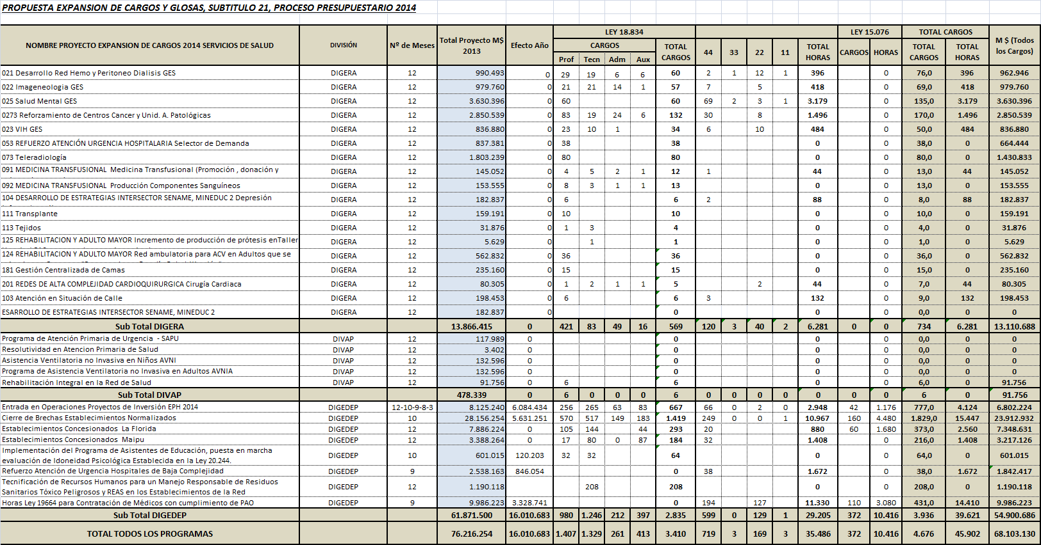
RESUMEN CONSOLIDADO SNSS
PROPUESTA EXPANSION DE CARGOS SUBTITULO 21, PRESUPUESTO 2014

Slide 16
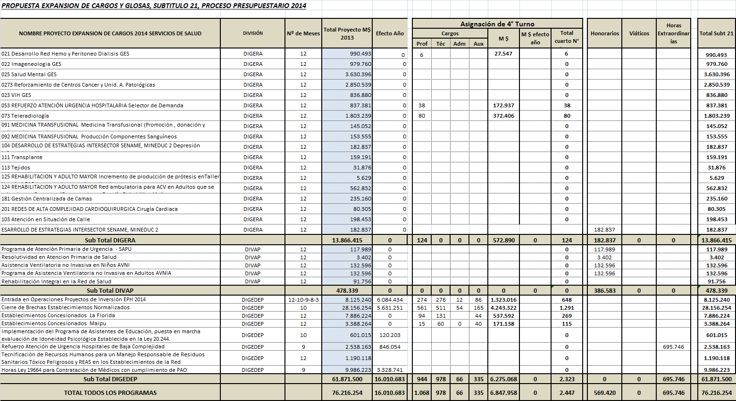
RESUMEN CONSOLIDADO SNSS
PROPUESTA EXPANSION GLOSAS, SUBTITULO 21PRESUPUESTO 2014

Slide 17
Gracias.

